Slide 1
Социальные роли человека в семье и трудовом коллективе

Slide 2



СОЦИАЛЬНЫЙ СТАТУС
В Древнем Риме под термином «социальный статус» понималось состояние дел, положение .
В социологическом смысле термин « социальный статус» впервые употребил употребил английский историк Г.Д.С.Мейн (Ancient law. N.Y., 1885).

Slide 3

Социальный статус - положение, занимаемое индивидом или социальной группой в обществе или отдельной подсистеме общества. Определяется по специфическим для конкретного общества признакам, в качестве которых могут выступать экономические, национальные, возрастные и другие признаки.

Slide 4
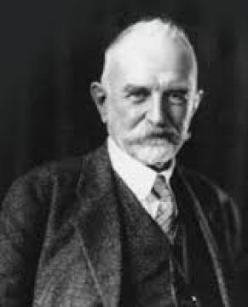
Социологом Ральфом Линтоном были введены два понятия - ascriptive status (предписанный, приписываемый, прирожденный статус) и achieved status (достигаемый, достигнутый, приобретенный статус).
Ральф Линтон

Slide 5

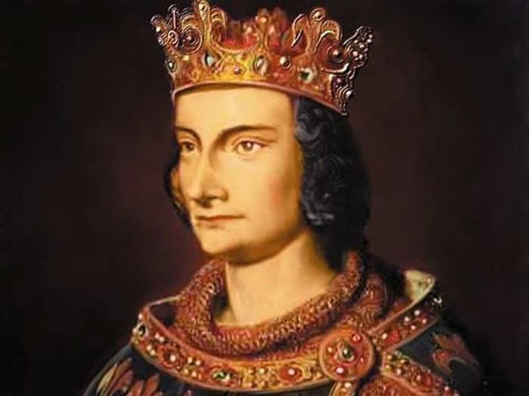
Предписанный статус - социальный статус, с которым человек рождается (прирожденный статус определяется расой, полом, национальностью), либо который будет ему назначен по прошествии времени (наследование титула, состояния и т.д.).

Slide 6
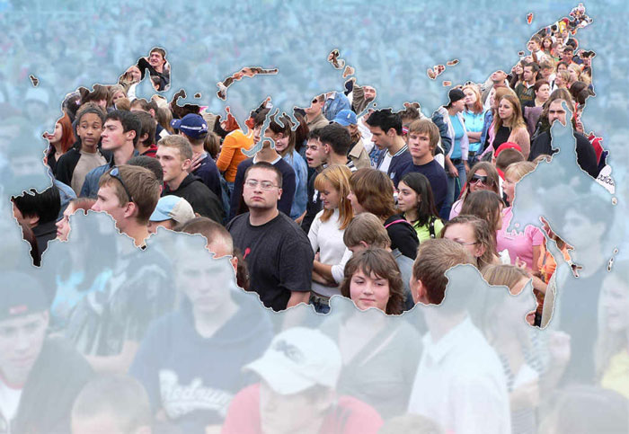
Достигаемый статус - социальный статус, который достигается в результате собственных усилий человека.

Slide 7

Социальный статус является показателем общественного положения личности, социальной группы, охватывающим профессию, квалификацию, должность, характер выполняемой работы, материальное положение, партийную и профсоюзную принадлежность, деловые связи, национальность, возраст, семейное положение, родственные связи и др.

Slide 8

Главный статус – наиболее характерный для данного индивида статус, по которому его выделяют окружающие или с которым они отождествляют его. Он определяет:
стиль жизни;
круг знакомств;
манеру поведения и т.п.

Slide 9

Личный статус – положение, которое человек занимает в малой, или первичной, группе в зависимости от того, как он оценивается по своим индивидуальным качествам.

Slide 10
Если положение занимаемое человеком обладает одновременно свойствами приписываемого и достигаемого статуса, то говорят о смешанном статусе.
Каждый человек, как правило, обладает не одним, а несколькими статусами. Совокупность социальных статусов называется статусным набором.
Задание №1
«Определить свой статусный набор, поделив статусы на предписанные и достигаемые»

Slide 11
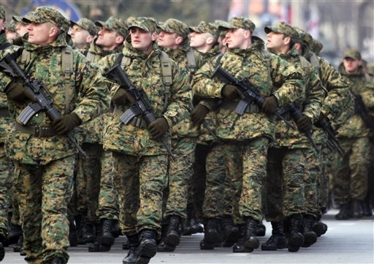
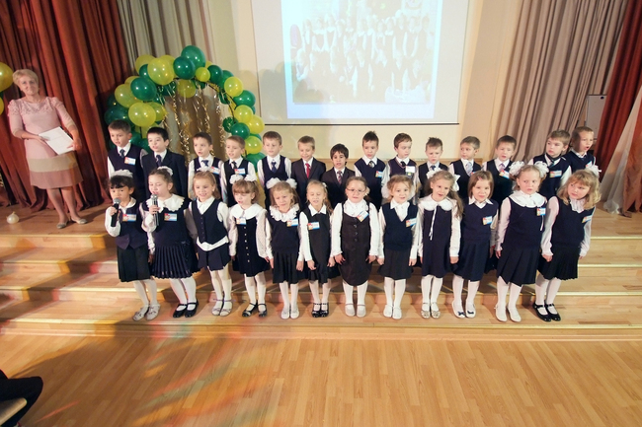


Статусная символика
Задание №2
Прочтите отрывок из учебного пособия Кравченко А.А. « Ведение в социологию» М., 1995 г. и охарактеризуйте статусную символику молодежи 20 и 21 века.

Slide 12
Общество придумало внешние знаки отличия, позволяющие разграничивать обладателей различных статусов. Военные носят специальную униформу, которая выделяет их из массы гражданского населения. Но и среди воинского контингента существуют знаки отличия, которые определяются иерархией воинских званий. Рядовой, майор, генерал различаются нагрудными знаками, погонами, головным убором, цветом и формой одежды.
Статусные символы гражданского населения не так определенны, как военного. Тем не менее интуитивно мы различаем людей. Мы знаем по опыту, как одевается женщина из высшего света и как одевается чернорабочий. У каждого сословия и класса свой стиль одежды и своя атрибутика. Цилиндр ассоциируется у нас с английским лордом, фуфайка — с русским крестьянином, трусы и майка — со спортсменом; перечисление этих ассоциаций можно продолжить.
Функцию статусных символов выполняют также жилье, язык, жесты, манеры поведения. У каждого сословия, класса, народа они разные.

Slide 13
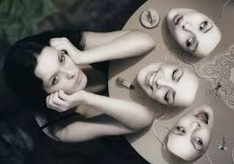
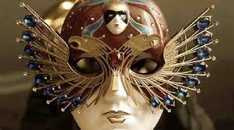
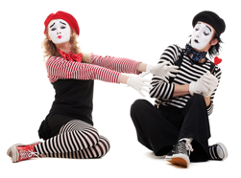
СОЦИАЛЬНАЯ РОЛЬ
«Весь мир-театр.
В нём женщины, мужчины – все актёры.
У них есть выходы, уходы.
И каждый не одну играет роль».
Шекспир.

Slide 14
Ролевой набор личности
Социальная роль- это то, что ожидается в данном обществе, от всякого человека, занимающего определенное место в социальной системе этой позиции.
Основная
Ситуационная
Гражданин, член семьи, труженик, собственник, потребитель и др.
Пассажир, пешеход, покупатель, зритель и др.

Slide 15
Социальная роль
Виды.
Психосомати
ческая ( от гр. тело).
Психодрама тическая
Социальная
Личность ведет себя так, как это ожидают от представителя той или иной социальной категории.
Поведение человека зависит от биологических потребностей, культуры человека
Поведение человека зависит от требований социального
окружения

Slide 16
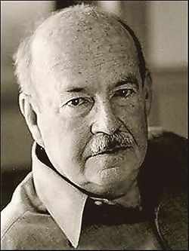
Т.Парсонс выделил следующие характеристики социальной роли
По масштабу. Часть ролей может быть строго ограничена, в то время как другая — размыта.
По способу получения. Роли делятся на предписанные и завоеванные (еще их называют достигаемыми).
По степени формализации. Деятельность может протекать как в строго установленных рамках, так и произвольно.
По видам мотивации. В качестве мотивации могут выступать личная прибыль, общественное благо и т. д.
Т.Парсонс- американский социолог

Slide 17

Структура социальной роли
Нормативная структура исполнения социальной роли:
1) описания поведения, характерного для данной роли;
2) предписания – требования к поведению;
3) оценки исполнения предписанной роли;
4) санкции за нарушение предписанных требований.

Slide 18
Социальная роль состоит: из ролевого ожидания (экспектации) и исполнения этой роли (игры).
Каждый индивид имеет множество социальных статусов и соответствующих им социальных ролей. Роль представляет собой динамический аспект статуса .Не существует ролей без статусов, как и статусов без ролей Каждый индивид имеет серию ролей, вытекающих из различных структур, в которых он участвует. Эти роли и определяют то, что он должен делать для общества и общество может ожидать от него .Социальные роли вместе составляют ролевой набор личности
Задание № 3:приведите примеры социальных ролей, с которыми вы сталкиваетесь в жизни, и ожидаемого, в зависимости от роли, поведения

Slide 19
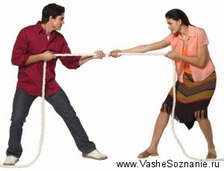

РОЛЕВОЙ КОНФЛИКТ
Ролевой конфликт в современной социологии рассматривается как столкновение предъявляемых индивиду ролевых требований, вызванное множественностью одновременно выполняемых им социальных ролей. Социологи выделяют два типа ролевых конфликтов: конфликты между социальными ролями; конфликты в пределах одной социальной роли.

Slide 20
Виды ролевых конфликтов
Внутрироле
вые
Межролевые
Личностно-ролевые
Конфликты, возникающие, когда требования одной группы противоречат требованиям другой
Конфликты, при которых требования одной и той же группы противоречат друг другу
Конфликтные ситуации, когда требования социальной роли противоречат интересам и жизненным устремлениям личности

Slide 21
Задание № 4 : заполните кластер
Социальный статус ( врожденный, приобретенный)
Социальная роль
Позитивная
Негативная

Slide 22

ЗАКРЕПЛЕНИЕ
1.Социальный статус:
1) поведение, ожидаемое от индивида
2) положение человека в обществе
3) форма поощрения индивидов
4) форма осуществления социальных функций.
2. Статус, полученный от рождения, называется:
A) достигнутым;
Б) предписанным;
B) социальным;
Г) культурным.

Slide 23

3. Верны ли следующие суждения о социальной роли?
А. Роль включает в себя набор прав и обязанностей.
Б. Для каждого статуса характерно выполнение одной роли.
1) верно только А;
2) верно только Б;
3) верны оба суждения;
4) оба суждения неверны

Slide 24
4.Социальный статус, приобретаемый собственными усилиями человека, называют:
1) предписанным
2) прирожденным
3) достигаемым
4) приписываемым .
5. Действия, которые должен выполнять человек, занимающий определенное положение в данном обществе, - это:
1) социальный статус
2) личный статус
3) социальная роль
4) социальная гарантия.

